Slide 1
Presentación de Aplicaciones Web
Guía docente, secuenciación didáctica y alternancia dual del módulo profesional para el alumnado de 2º curso de Sistemas Microinformáticos y Redes.
Ciclo Profesional
2º C.F.G.M. SMR
Curso Lectivo
2026 / 2027
Docente Responsable
Juan Simón Sánchez Sánchez
Centro Educativo
IES Celia Viñas (Almería)

Slide 2


Contextualización Normativa SMR
Legislación de Aplicación
Objetivos
El módulo está regulado por la Ley Orgánica 3/2022 de Formación Profesional e integrado bajo el Decreto 165/2024 de la Junta de Andalucía. Se asocia directamente a la administración y despliegue de infraestructuras web.
Orientado firmemente a capacitar al técnico en microinformática en la instalación de CMS, LMS, servidores LAMP/WAMP locales y ofimática en la nube. Un perfil altamente polivalente y demandado por PYMEs locales.

Slide 3



Marco de Carga Horaria y Sesiones
4
84
402/538
Horas Semanales
Horas Totales Centro
Horas Dual Empresa
Distribuidas en sesiones prácticas intensivas de desarrollo en taller.
Concentradas estrictamente durante los trimestres 1º y 2º en el aula.
Fase de alternancia dual completa realizada durante el tercer trimestre.

Slide 4

Ponderación de Resultados de Aprendizaje
Ref. | Resultado de Aprendizaje (RA) | Peso
RA1 | Instala gestores de contenidos, identificando sus aplicaciones y configurándolos | 40%
RA2 | Instala sistemas de gestión de aprendizaje a distancia (LMS) | 25%
RA3 | Instala servicios de gestión de archivos web y verifica su integridad | 15%
RA4 | Instala aplicaciones de ofimática web en entornos locales y cloud | 10%
RA5 | Instala aplicaciones web de escritorio (Webmail, Agendas) | 10%

Slide 5

Secuenciación de Unidades de Trabajo
Unidad de Trabajo (RA Asociado)
Horas
Periodo Estimado
UT1: Introducción y entorno servidor (RA1)
20 h
15 Sep - 15 Oct
UT2: Gestores de contenidos - WordPress (RA1)
18 h
16 Oct - 15 Nov
UT3: Plataformas de formación LMS (RA2)
18 h
16 Nov - 22 Dic
UT4: Almacenamiento y archivos web (RA3)
8 h
07 Ene - 31 Ene
UT5: Ofimática web y productividad (RA4)
5 h
1 Feb - 15 Mar
UT6: Webmail y agendas compartidas (RA5)
5 h
16 Feb - 28 Feb

Slide 6






Estrategia de Calificación e Instrumentos
Pruebas teórico/prácticas
Tareas en Moodle
Foros y Actitud
60%
30%
10%
Controles y actividades individuales realizados directamente en los equipos del taller.
Actividades obligatorias entregadas en la plataforma, en tiempo y forma
Participación, trabajo de forma colaborativa y ejercicios prácticos de clase.

Slide 7
Calificaciones y Fórmulas Finales
Calificación Trimestral (1ºT / 2ºT)
Evaluación Final Primera
Media ponderada de los Resultados de Aprendizaje (RA) impartidos en el periodo según los instrumentos.
Integración de la formación en centro con el 20% de la valoración Dual en los RAs seleccionados (RA5).
( (Nota RA1 x 40) + (Nota RA2 x 10) ) / 50
( (Nota RA2 x 15) + (Nota RA3 x 15) + (Nota RA4 x 10) + (Nota RA x 10) ) / 50
Final_Ord = Σ (RA_Centro × 0.8 + Dual × 0.2)
Evaluación Final Segunda
Para el alumnado con RAs suspensos (< 5) o pérdida de evaluación continua.
1. Prueba global de RAs suspensos.
2. Entrega y defensa de prácticas Moodle.
RA1 x 0.4 + RA2 x 0.25 + RA3 x 0.15 + RA4 x 0.1 + RA5 x 0.1

Slide 8
Requisitos para Superar el Módulo
Nota Mínima por Bloque: Se requiere obtener obligatoriamente una calificación >= 5.0 tanto en las pruebas como en las prácticas de Moodle.
Recuperaciones Parciales: Mientras no se pierda la evaluación continua, después de cada trimestre y antes del periódo DUAL.
Pérdida de Evaluación Continua: Superar el 15% de faltas sin justificar (13 horas lectivas) invalida el derecho a entregas y obliga a realizar una prueba global en las evaluación finales.
Suficiencia (Final Segunda): En caso de suspenso, se irá a examen global defendiendo de manera oral ante el profesorado todas las prácticas establecidas por el profesor.

Slide 9






Unidad 1 y 2: Entorno y Gestores
Arquitectura Servidor
Maquetación Web
Gestión de Contenidos
Instalación y configuración inicial de servicios Apache, bases de datos MariaDB y entorno de ejecución PHP sobre sistemas Windows/Linux de manera local.
Comprensión del lenguaje de marcas estructurado HTML5 y hojas de estilo CSS3 para personalizar temas, widgets y cabeceras dentro de los entornos corporativos.
Despliegue ágil de WordPress: creación de entradas, estructuración de menús, gestión de permisos para editores e instalación y securización de plugins esenciales.

Slide 10


Unidad 3 y 4: Nube, LMS y Ofimática
Sistemas E-Learning
Archivos en la Nube
Ofimática Colaborativa
Implantación guiada de Moodle. Matriculación de alumnos, asignación de roles técnicos, backup de cursos y configuración de calificaciones.
Despliegue autónomo de Nextcloud. Administración del almacenamiento, asignación de cuotas estrictas a usuarios y compartición segura de recursos.
Integración y uso productivo de suites ofimáticas integradas en la nube (Google Workspace / Microsoft 365) analizando sus ventajas de productividad.

Slide 11
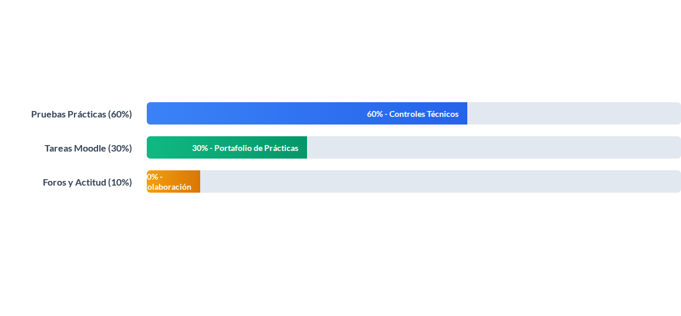
Estrategia de Evaluación del Módulo
El calificador oficial de Moodle Centros está parametrizado por criterios de evaluación específicos para un seguimiento transparente y continuo.

Slide 12
Requisitos para Superar el Módulo
Nota Mínima Exigida (>= 5.0):
Es indispensable obtener una calificación igual o superior a 5.0 de forma independiente tanto en las pruebas de control como prácticas.
Control de Asistencia Riguroso:
La superación del 20% de faltas de asistencia (17 horas lectivas) conlleva la pérdida del derecho a la evaluación continua en el centro educativo.
Convocatoria Extraordinaria (Junio):
Se recuperaran los RA no superados. Ante la pérdida de evaluación continua, se irá a prueba global de los RA y defensa oral de las tareas pendientes.

Slide 13


Estancia de Alternancia Dual (3º Trimestre)
Fase de Formación Dual en Empresa
El alumnado completará su formación en las empresas colaboradoras del sector TIC de la provincia de Almería durante el tercer trimestre de las enseñanzas.
Se ha seleccionado para la evaluación e integración con la calificación final en un 20%.:
RA1 - Criterio de Evaluación j): Se han realizado copias de seguridad de los contenidos del gestor.
RA2 - Criterio de Evaluación f): Se han importado y exportado contenidos en distintos formatos.
Se asume el control estricto de asistencia y se requiere excelente actitud y compromiso profesional diario.

Slide 14
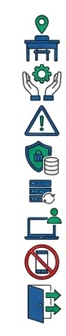
Normas en el aula
Puestos fijos: Mantener siempre el mismo lugar asignado.
Uso responsable: Cuidar el equipamiento y los recursos del aula.
Incidencias: Avisar inmediatamente de cualquier fallo o anomalía.
Copias de seguridad: Responsabilidad del alumno sobre sus máquinas virtuales.
Uso de portátiles: Permitido únicamente para fines académicos bajo supervisión.
Uso de móviles: PROHIBIDO durante toda la sesión lectiva.
Entrada / Salida: Respetar los turnos y el orden al entrar o salir del aula.

Slide 15
Filosofía de Trabajo del Módulo
“
La informática no se aprende memorizando comandos o viendo capturas; se aprende instalando los servicios, configurando sus parámetros, analizando los logs de error y resolviendo los fallos por uno mismo.
”
— Acuerdo Pedagógico de Aula, Dpto. Informática IES Celia Viñas

Slide 16



Dudas y Canales de Comunicación
¿Alguna Pregunta?
¡Bienvenidos al curso académico 2026/2027! Toda la información de aula está disponible en Moodle.
CORREO ELECTRÓNICO
AULA VIRTUAL
UBICACIÓN FÍSICA
jsansan766@g.educaand.es
Moodle Centros Almería
Aula XXX • IES Celia Viñas

